Slide 1
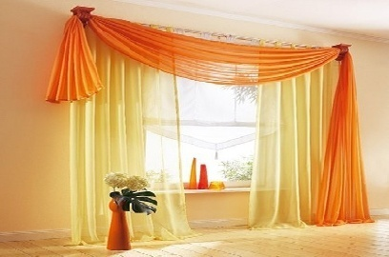
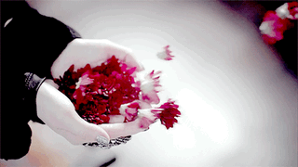
আজকের ক্লাশে সবাইকে স্বাগতম

Slide 2
পরিচিতি
শিক্ষক পরিচিতি
পাঠ পরিচিতি
বিষয় : গণিত
শ্রেণি : ৭ম
অধ্যায় : ৩য়
সময় : ৫০ মিনিট
মোঃ আব্দুস সালাম
সহকারী শিক্ষক
ইটাউরী মহিলা আলিম মাদরাসা
বড়লেখা, মৌলভীবাজার।
E-mail:imamsalam68 @gmail.com

Slide 3
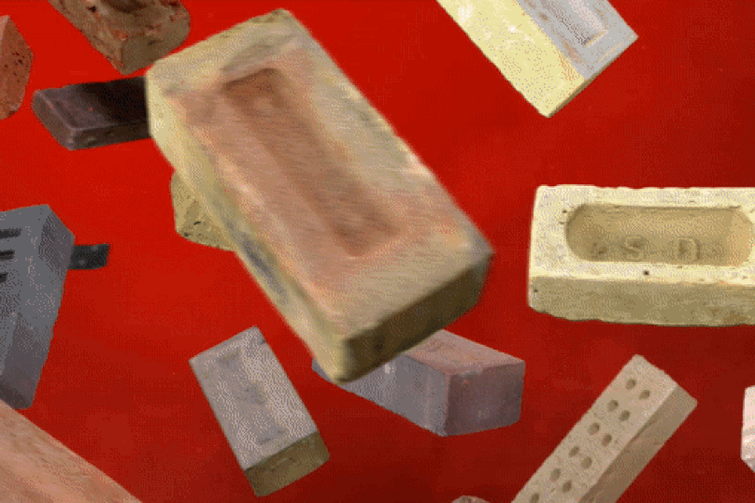
নীচের ছবিটি লক্ষ্য কর -
ছবিতে কি দেখতে পারছ ?
কতক গুলো ইট
ইট গুলোর আকার কেমন ?
আয়তাকার

Slide 4
পাঠ শিরোনাম
আয়তাকার ক্ষেত্রের ক্ষেত্রফল ও পরিসীমা নির্ণয়

Slide 5
শিখনফল
এই পাঠ শেষে শিক্ষার্থীরা-
আয়তক্ষেত্র কী বলতে পারবে।
আয়তক্ষেত্রের সূত্রাবলী ব্যবহার করে আয়তাকারক্ষেত্রের সমস্যাবলী সমাধান করতে পারবে।

Slide 6
A
D
C
B
যে চতুর্ভূজের বিপরীত বাহুগুলো পরস্পর সমান এবং প্রত্যেকটি কোণ এক সমকোণ ,তাকে আয়তক্ষেত্র বলে।
অর্থাৎ,
AB = CD , BC = AD

Slide 7
আয়তক্ষেত্রের সূত্রাবলীঃ
আয়তক্ষেত্র
প্রস্থ
দৈর্ঘ্য
আয়তক্ষেত্রের ক্ষেত্রফল = ( দৈর্ঘ্য × প্রস্থ ) বর্গএকক
আয়তক্ষেত্রের দৈর্ঘ্য = (ক্ষেত্রফল ÷ প্রস্থ ) একক
আয়তক্ষেত্রের প্রস্থ = (ক্ষেত্রফল ÷দৈর্ঘ্য ) একক
আয়তক্ষেত্রের পরিসীমা = ২ (দৈর্ঘ্য + প্রস্থ ) একক

Slide 8
এক নজরে আয়তক্ষেত্রের সূত্রাবলীঃ
আয়তক্ষেত্র
প্রস্থ
দৈর্ঘ্য
১। আয়তক্ষেত্রের ক্ষেত্রফল = ( দৈর্ঘ্য × প্রস্থ ) বর্গএকক
২। আয়তক্ষেত্রের দৈর্ঘ্য = ( ক্ষেত্রফল ÷ প্রস্থ ) একক
৩। আয়তক্ষেত্রের প্রস্থ = ( ক্ষেত্রেফল ÷ দৈর্ঘ্য ) একক
৪। আয়তক্ষেত্রের পরিসীমা = ২ ( দৈর্ঘ্য + প্রস্থ ) একক

Slide 9
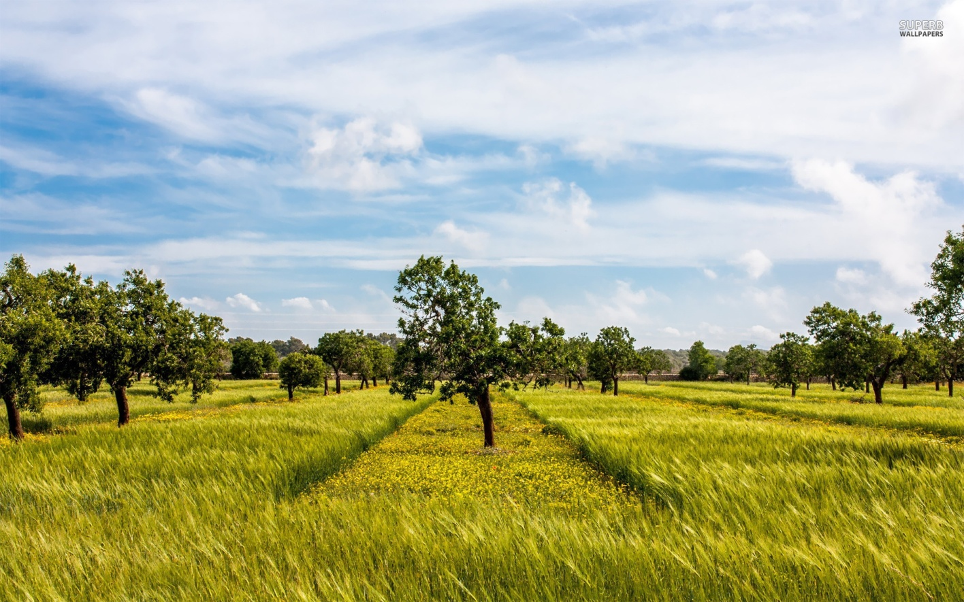
একক কাজ
৪০ মিটার
৩০ মিটার
আয়তাকার বাগানের ক্ষেত্রফল নির্ণয় কর?

Slide 10
সমস্যাবলী :
একটি আয়তাকার বাগানের দৈর্ঘ্য ৬4 মিটার ও প্রস্থ ৪4 মিটার । এর ভিতরে চারদিকে ২ মিটার চওড়া একটি রাস্তা আছে। রাস্তাটির ক্ষেত্রফল নির্নয় কর।

Slide 11
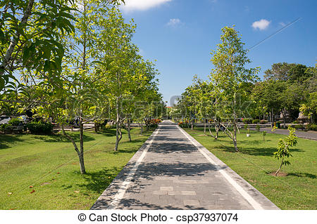
২ মি. রাস্তা
আয়তাকার বাগান
প্রস্থ ৪4 মি.
২ মি. রাস্তা
২ মি. রাস্তা
২ মি. রাস্তা
দৈর্ঘ্য ৬4 মি.

Slide 12
রাস্তাটির ক্ষেত্রফল ?
প্রস্থ ৪4 মি.
রাস্তাটির ক্ষেত্রফল ?
আয়তাকার বাগান
রাস্তাটির ক্ষেত্রফল ?
রাস্তাটির ক্ষেত্রফল ?
দৈর্ঘ্য ৬4 মি.

Slide 13
সমাধান
দেওয়া আছে,
বাগানের দৈর্ঘ্য = ৬4 মিটার
বাগানের প্রস্থ = ৪4 মিটার
বাগানের ক্ষেত্রফল = ( ৬4 × ৪4 ) বর্গ মিটার
= ২816 বর্গ মিটার
রাস্তা বাদে বাগানের দৈর্ঘ্য = { ৬4 - ( ২ × ২ ) } মিটার
= ( ৬4 - ৪ ) মিটার
=60মি.
রাস্তা বাদে বাগানের প্রস্থ = { ৪4 - ( ২ × ২ )} মিটার
= ( ৪4 - ৪ ) মিটার
= 40 মিটার

Slide 14
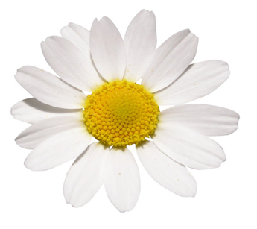
রাস্তা বাদে বাগানের ক্ষেত্রফল = ( 60 × 40 ) বর্গ মিটার
= ২400 বর্গ মিটার
রাস্তার ক্ষেত্রফল = ( ২816 – ২400 ) বর্গ মিটার
= 416 বর্গ মিটার

Slide 15
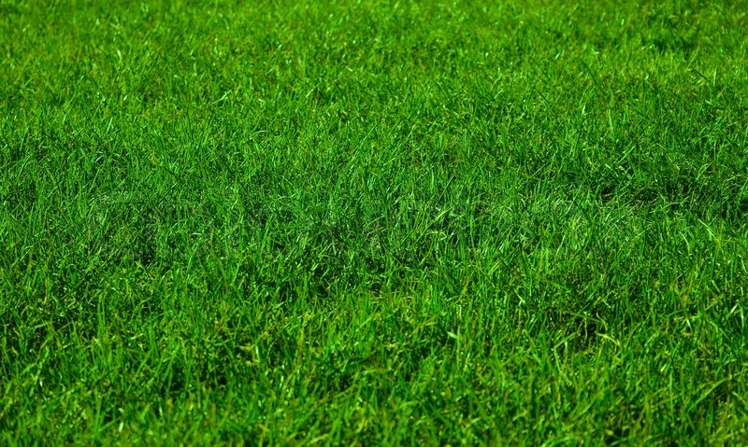
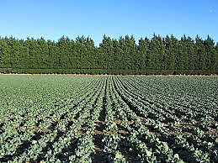
দলগত কাজ
একটি আয়তাকার বাগানের দৈর্ঘ্য ৮০ মিটার ও প্রস্থ ৬০ মিটার । এর ভিতরে চারদিকে ৪ মিটার চওড়া একটি রাস্তা আছে। প্রতি বর্গমিটার ৭.২৫ টাকা দরে পথটিতে ঘাস লাগাতে কত খরচ হবে?

Slide 16
মূল্যায়নঃ
১। ক্ষেত্রফল পরিমাপের একক কী?
২। আয়তাকার ক্ষেত্রের ক্ষেত্রফল নির্ণয়ের সূত্রটি কী?
৩। আয়তাকার ক্ষেত্রের পরিসীমা নির্ণয়ের সূত্রটি কী?
৪। আয়তাকার ক্ষেত্রের বিপরীত বাহুগুলো কেমন ?
বর্গ একক
( দৈর্ঘ্য × প্রস্থ )বর্গ একক
২ ( দৈর্ঘ্য + প্রস্থ ) একক
সমান

Slide 17
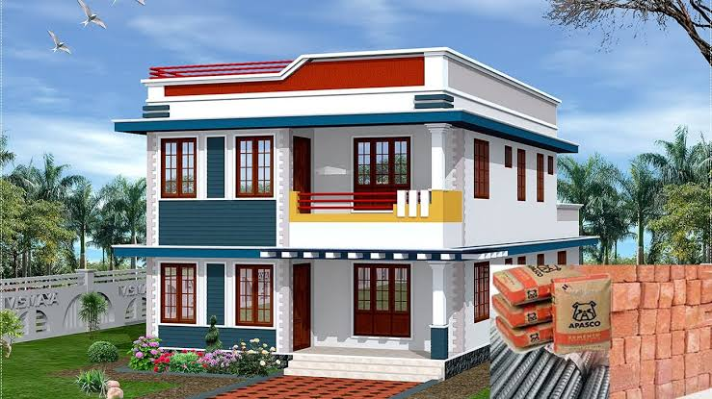
বাড়ীর কাজ
একটি আয়তাকার ঘরের দৈর্ঘ্য প্রস্থের দেড় গুন। এর ক্ষেত্রফল ২১৬ বর্গমিটার হলে ,পরিসীমা কত?

Slide 18
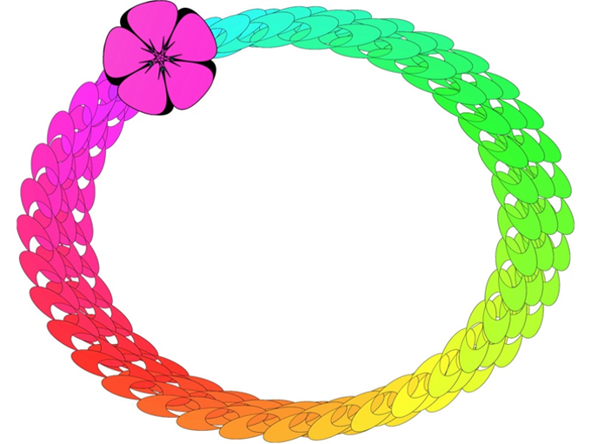
আল্লাহ হাফেজ

